Slide 1
VOLNÉ ROVNOBĚŽNÉ PROMÍTÁNÍ
KVÁDR

Slide 2
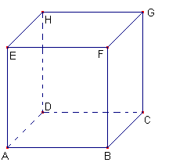
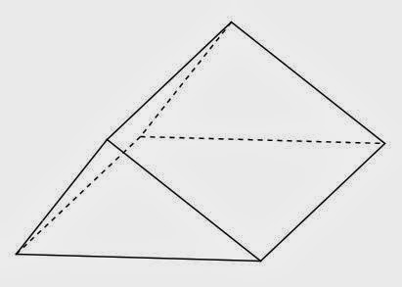
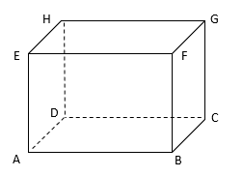
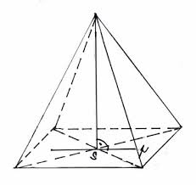
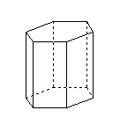
ÚKOL ZNÍ: Jak sestrojit níže uvedené obrázky?

Slide 3
VOLNÉ ROVNOBĚŽNÉ PROMÍTÁNÍ
Je jedna z variant jak zobrazit těleso (3D) na papíře (2D).
Existují u ní některé zásady, které je třeba dodržet. Shrnu je do bodů. V konstrukci pak uvidíš jejich praktické užití.
  Úhel 45°
  Poloviční velikost
  Co nevidím, je čárkované

Slide 4
Naučíme se jak sestrojit obraz kvádru.

Slide 5
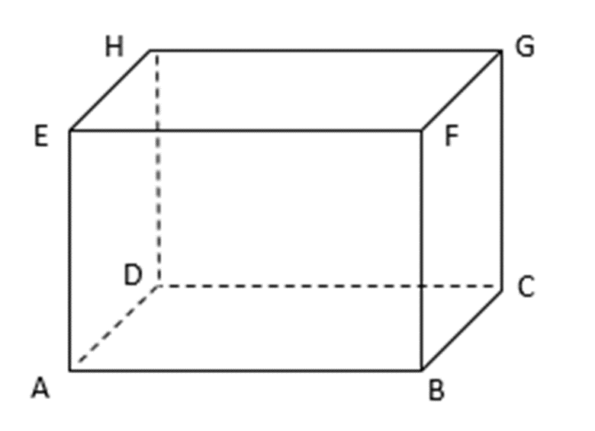
Zásada úhel 45°
Všechny tyto úhly musí měřit přesně 45°

Slide 6
Zásada poloviční velikost
Všechny tyto hrany se nanáší v poloviční velikosti oproti skutečnosti. Tzn. měří-li tato hrana ve skutečnosti 8 cm, já změřím pouze 4 cm!

Slide 7
Zásada co nevidím, je čárkované
Představím si těleso v tomto postavení jako by bylo neprůhledné. Ty hrany, které bych neviděl, vyznačím čárkovaně.

Slide 8
Můžeme to tedy vyzkoušet
Připrav si pravítka, úhloměr, kružítko, tužky
Začni rýsovat velmi tence.
Postupuj podle toho, jak se rozvíjí obrázek. Čili krok po kroku.
Na závěr se vyznačuje viditelnost. Tzn. všechny čáry obtáhni silněji. Pozor některé plnou čarou, některé jen přerušovanou. Vůbec negumuj!

Slide 9
Kvádr ve volném rovnoběžném promítání
Postup konstrukce kvádru s délkami hran 8 cm, 6 cm a 5 cm:
Náčrt:
H
G
c = 5 cm
b = 6 cm
a = 8 cm
E
F
1. obdélník a = 8 cm, c = 5 cm
2. úhel 45° z vrcholů obdélníku
3. ½ délky boční hrany b naneseme na šikmé hrany – 3 cm
D
C
4. viditelnost hran
45°
A
B

